Slide 1
Universidade Federal de Pelotas Departamento de Medicina Social Curso de Especialização em Saúde da Família
ELISDAN GARZON GONZALEZ
Melhoria da atenção ao programa de detecção e prevenção do câncer de mama e de colo de útero na UBS/ESF Severiano Almeida, Severiano Almeida-RS
Orientador: Manoel Messias Santos Alves
Pelotas, Ano 2015

Slide 2
Introdução
Importância da ação programática escolhida para realizar a intervenção.
Caracterização do municipio de Severiano de Almeida.

Slide 3
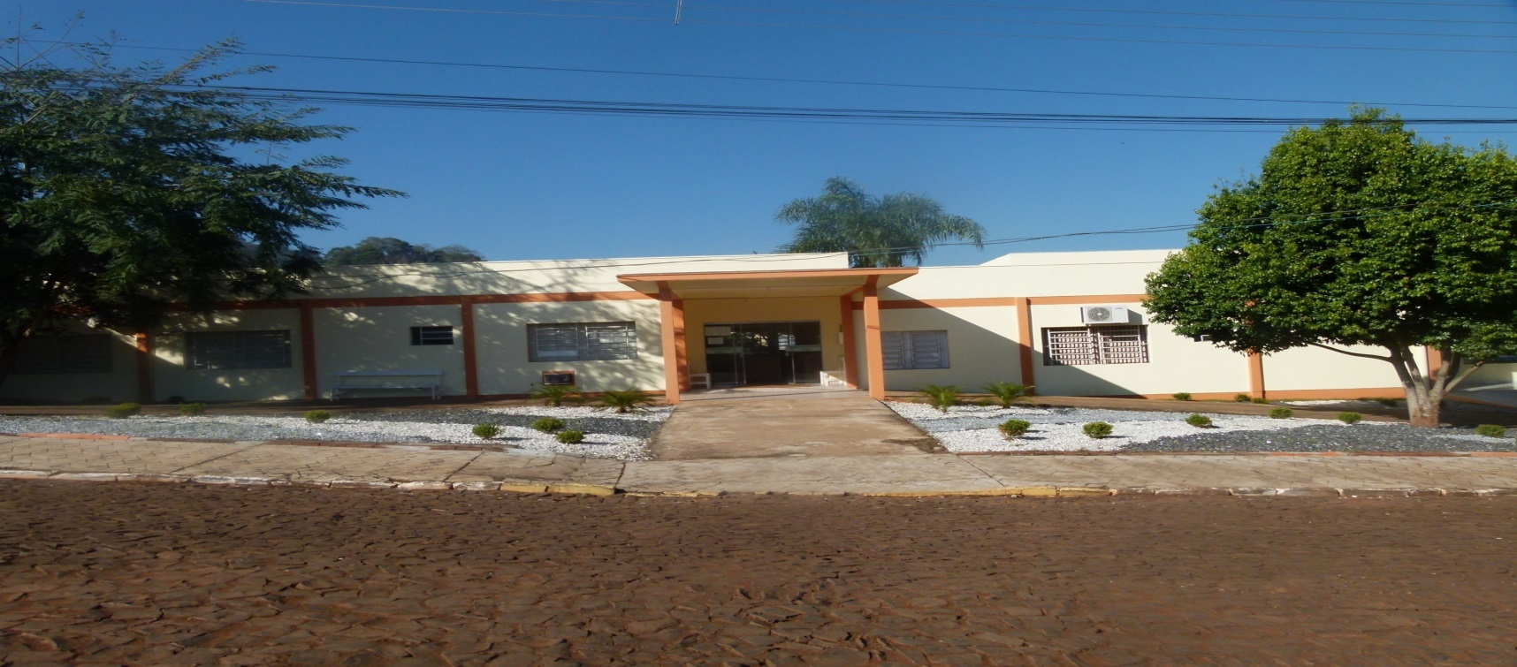
Introdução – Local do estudo
Severiano de Almeida:
Localização: Noroeste do Rio grande do Soul, a 400 km da capital(Porto Alegre).
População: 3714 habitantes(IBGE, 2010)
Serviços de Saúde:
- Secretaria Municipal de Saúde.
- Unidade de Estratégia de Saúde da familia.
- Unidade Hospitalar São Roque.

Slide 4
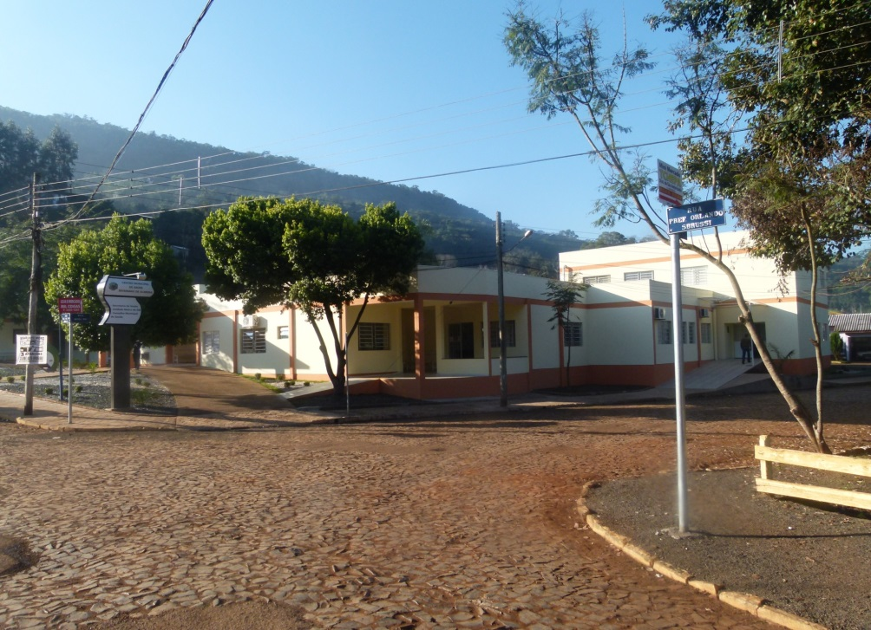
Introdução – Local do estudo
Caracterização da UBS de Severiano de Almeida:
Zona: Urbana.
Pessoas: 3714
Equipe da UBS
- 4 médicos
-2 enfermeiros
- 2 técnicos em enfermagem
- 1 farmacêutica e 1 auxiliar de farmácia
- 3 dentistas
- 1 auxiliar odontológico
- 1 recepcionista
1 equipe da ESF formada por:
- 1 medico
- 1 enfermeiro
- 1 dentista
- ACS

Slide 5
Objetivo Geral
Melhorar a atenção ao programa de detecção e prevenção do câncer de mama e de colo de útero na UBS Severiano de Almeida, em Severiano de Almeida-RS.

Slide 6
Metodologia – Principais Ações
Divulgação na comunidade.
Capacitação dos profissionais.
Monitoramento do numero de mulheres entre 25-64 e 50-69 anos cadastradas no programa de prevenção e control de câncer de colo de útero e mama.
Contatos com lideranças comunitárias.
Garantir o registro das mulheres nessas faixas etárias.
Atendimento clinico das mulheres.
Avaliação do risco para câncer de colo de útero e mama.
Identificar as mulheres com exame citopatológico e mamografia alterados.
Busca ativa das mulheres faltosas as consultas.
Palestras nos grupos de mulheres nas comunidades.
Monitoramento das intervenções.

Slide 7
Metodologia – Logística
Eixo de monitoramento e avaliação.
- Manuais Técnicos
- Análise dos prontuários clínicos e das fichas-espelhos.
-Monitoramento semanal das ações programáticas.
Eixo de organização e gestão do serviço.
- Melhoria no acolhimento;
- Definição das funções específicas de toda a equipe.
- Registro e organização dos dados das usuárias.
Organização das visitas domiciliares.
Organização das atividades nas comunidades.
Garantir a distribuição de preservativos.

Slide 8
Metodologia – Logística
Eixo de engajamento publico.
- Divulgação à população sobre a existência do Programa.
- Oportunidade para a comunidade sugerir melhorias.
Contado com líderes comunitários.
Eixo de qualificação da pratica clinica:
-Capacitação da equipe;
- Melhoria na qualidade dos registros dos dados clínicos dos pacientes.

Slide 9
Objetivos Específicos
Ampliar a cobertura de detecção precoce do câncer de colo e do câncer de mama.
Melhorar a qualidade do atendimento das mulheres que realizam detecção precoce de câncer de colo de útero e de mama na unidade de saúde.
Melhorar a adesão das mulheres à realização de exame citopatológico de colo de útero e mamografia.
Melhorar o registro das informações.
Mapear as mulheres de risco para câncer de colo de útero e de mama.
Promover a saúde das mulheres que realizam detecção precoce de câncer de colo de útero e de mama na unidade de saúde.

Slide 10
Metas – Resultados
Ampliar a cobertura de detecção precoce do câncer de colo de útero e das mulheres na faixa etária entre 25 e 64 anos de idade para 95%.
Antes o quantitativo de mulheres entre 25-64 correspondia a 229 mulheres acompanhadas segun dados da UBS. Esse quantitativo aumentou para 505 mulheres entre 2564 anos de idade.
Figura 1: Proporção de mulheres entre 25 e 64 anos com exame em dia para detecção precoce do câncer de colo de útero na UBS de Severiano de Almeida, Severiano de Almeida -RS, 2015.

Slide 11
Metas – Resultados
Ampliar a cobertura de detecção precoce do câncer de mama das mulheres na faixa etária entre 50 e 69 anos de idade para 95%.
Antes o quantitativo de mulheres entre 25-64 correspondia a 147 mulheres acompanhadas segun dados da UBS. Esse quantitativo aumentou para 253 mulheres entre 50-69 anos de idade.
Figura 2: Proporção de mulheres entre 50 e 69 anos com exame em dia para detecção precoce de câncer de mama na UBS de Severiano de Almeida, Severiano de Almeida -RS, 2015.

Slide 12
Metas – Resultados
Manter registro da coleta do exame citopatológico de colo de útero e mamografia em registro especifico em 100% das mulheres cadastradas
Principal dificuldade em alcançar a meta de 100% em todos os meses: falta de colaboração dos demais profissionais médicos no preenchimento dos dados na ficha espelho.
Figura 3: Proporção de mulheres com registro adequado do exame citopatológico de colo de útero na UBS de Severiano de Almeida, Severiano de Almeida-RS, 2015.
Figura 4: Proporção de mulheres com registro adequado da mamografia na UBS de Severiano de Almeida, Severiano de Almeida-RS, 2015.

Slide 13
Metas – Resultados
Garantir orientar todas as mulheres sobre DST e fatores de risco para câncer de colo de útero e mama, atividades que já eram ofertadas como rotina na UBS em praticamente todos os contatos com as usuárias e que com intervenção se fortifico mais ainda para um melhor conhecimento de nossas mulheres sobre como prevenir estas doenças.

Slide 14
Discussão
Importância da intervenção
- Para a equipe;
- Para o serviço;
- Para a comunidade
Incorporação da intervenção como rotina do serviço.
Adaptações necessárias.

Slide 15
Reflexão crítica sobre o processo pessoal de aprendizagem
Expectativas iniciais
Pratica profissional
- Melhoria na prática clínica;
- Trabalho em equipe.
Aprendizados mais relevantes
Troca de experiências entre colegas e orientadores.
- Material pedagógico organizado e com qualidade.

Slide 16
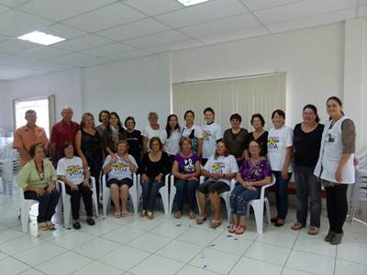
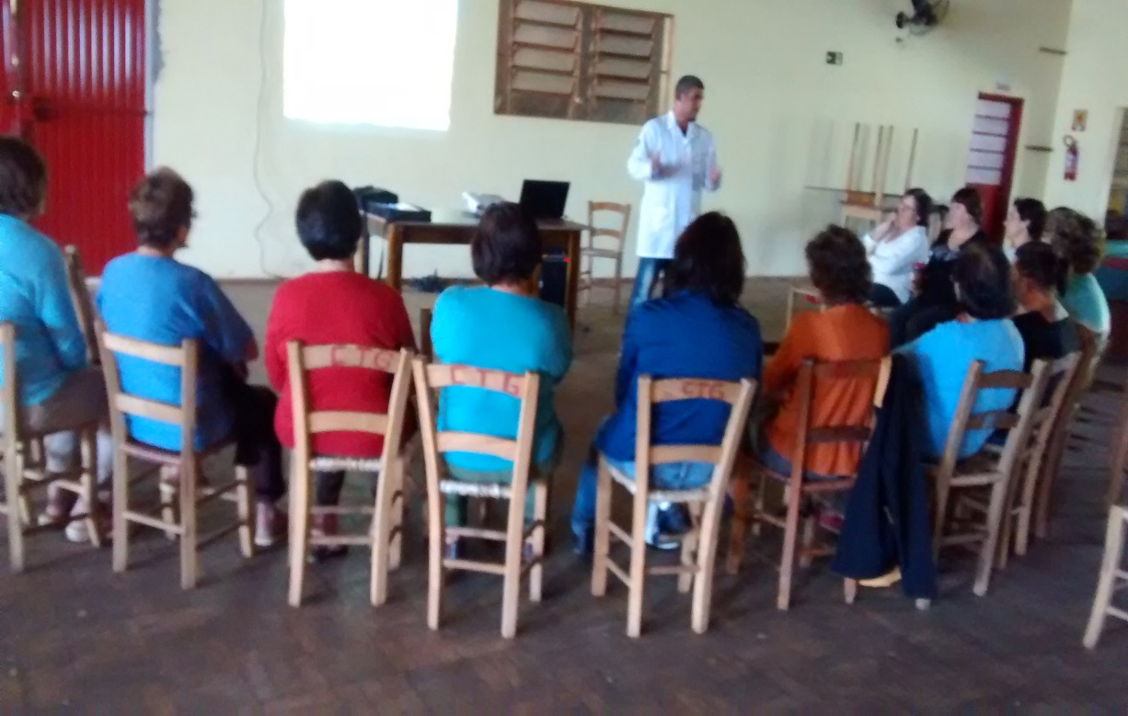
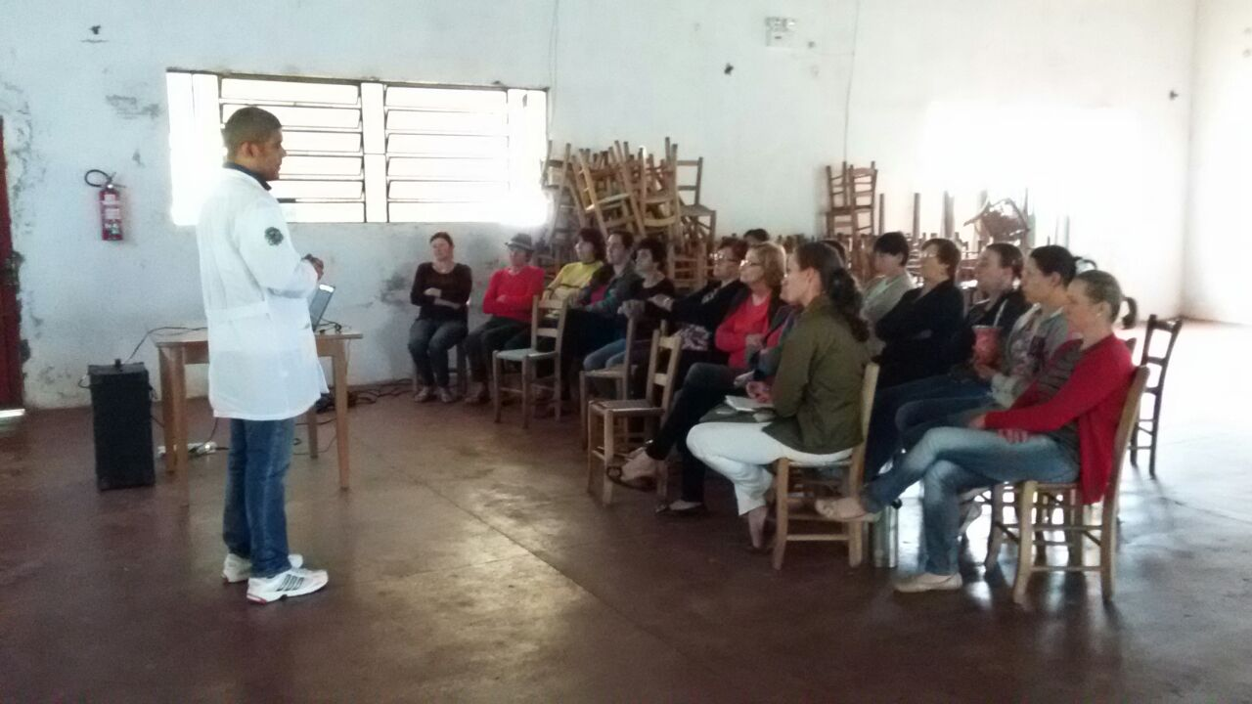
Obrigado!

